Slide 1

Health PTReservation Service WEB
팀원 : 김현웅, 오성석, 임태환, 최회경

Slide 2
CONTENT
개발환경 IDE 및 Plugin
회원 관련 기능
- 로그인 기능
- 회원가입 기능
- PT예약/취소 기능
- 나의 트레이너 정보 보기
- 공지사항 보기
트레이너 관련 기능
- 회원 PT권/ 기간 등록 기능
- PT 수업 등록/ 취소 기능
- 공지사항 글 수정 및 삭제 기능
프로젝트를 진행하며 느낀점
Q&A

Slide 3





개발환경 IDE 및 PlugiN

Slide 4

메인 화면

Slide 5
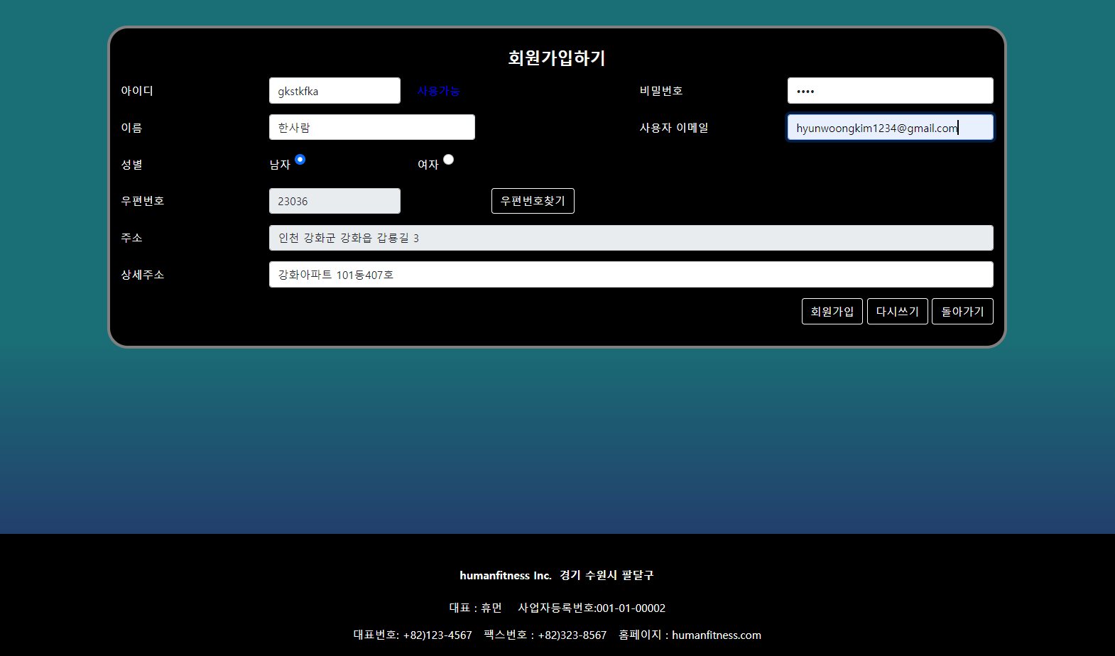
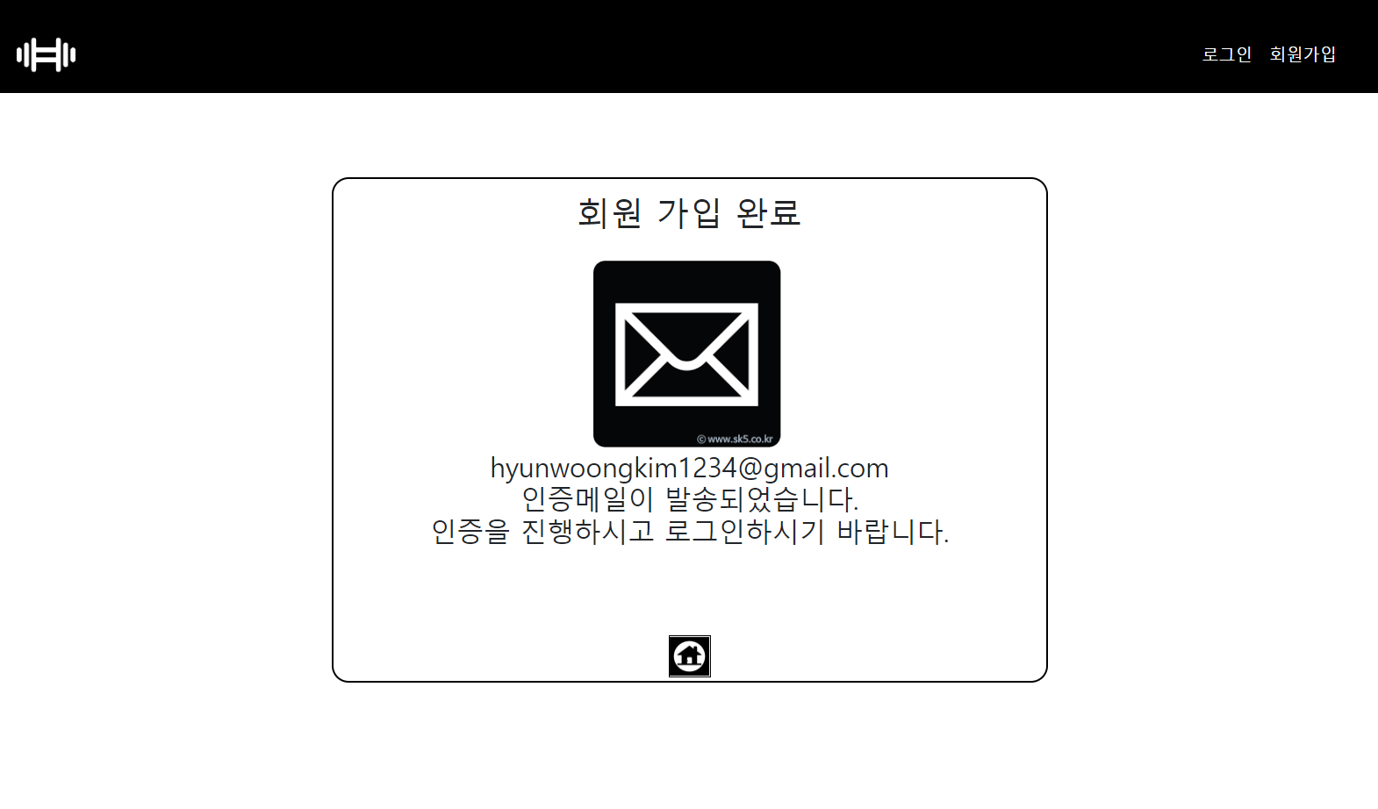
회원가입

Slide 6
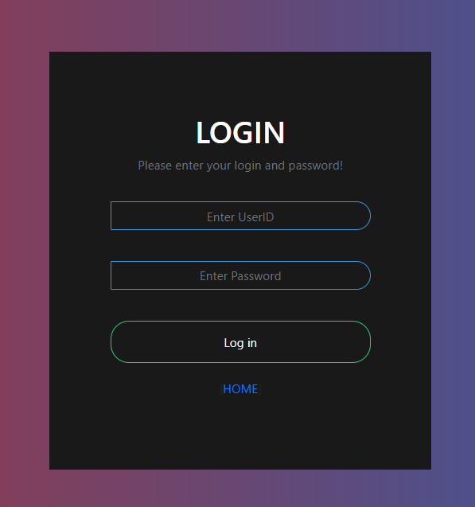
로그인 화면
로그인 템플릿을 사용하여 배경은 데코레이션색상으로 심플하면서도 임펙트있게 구현
회원과 트레이너를 lev필드를 두고 구분하여 로그인되게끔 구현, 트레이너 회원가입의 경우는 테이블에 직접 추가한다.

Slide 7
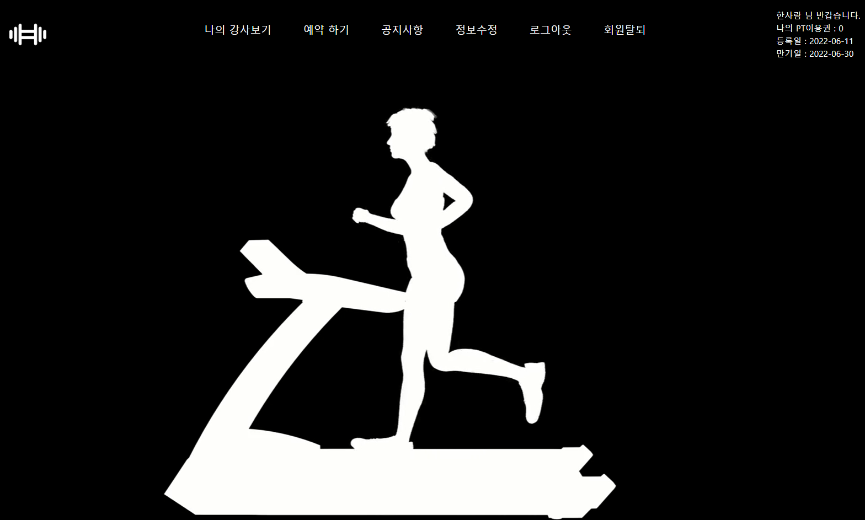
회원 계정 기능
회원의 잔여PT권 개수와 만기일을 알수있다.

Slide 8
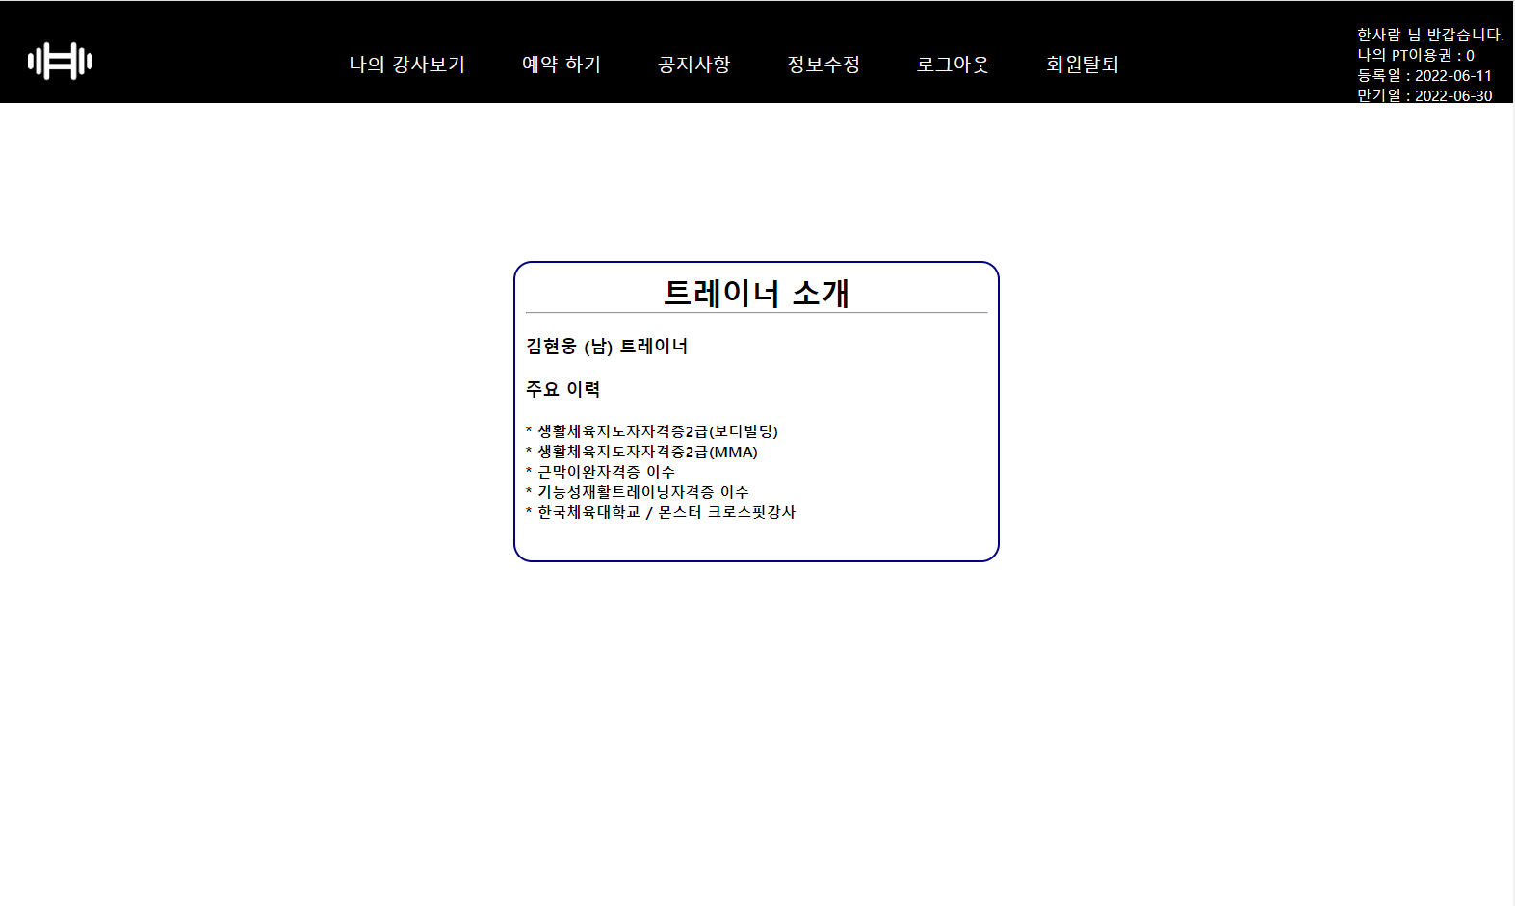
담당 트레이너 정보 보기

Slide 9
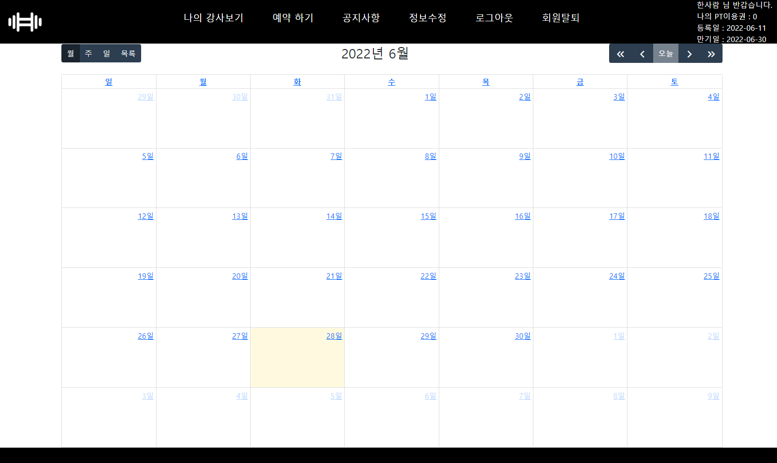
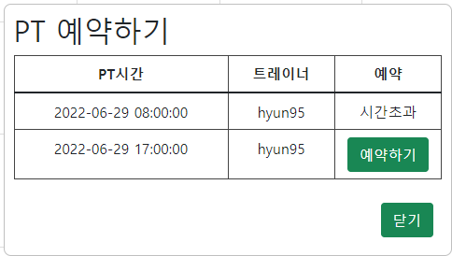
PT 예약하기
PT일정 예약하고 싶은날 클릭!
담당 트레이너가 등록한 PT시간만 예약가능하다.
시간이 지난 PT는 예약할수없도록 시간초과 처리

Slide 10
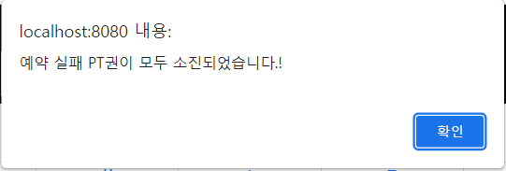
PT 예약하기
PT권이 0개이면 예약이 불가능하도록 처리

Slide 11
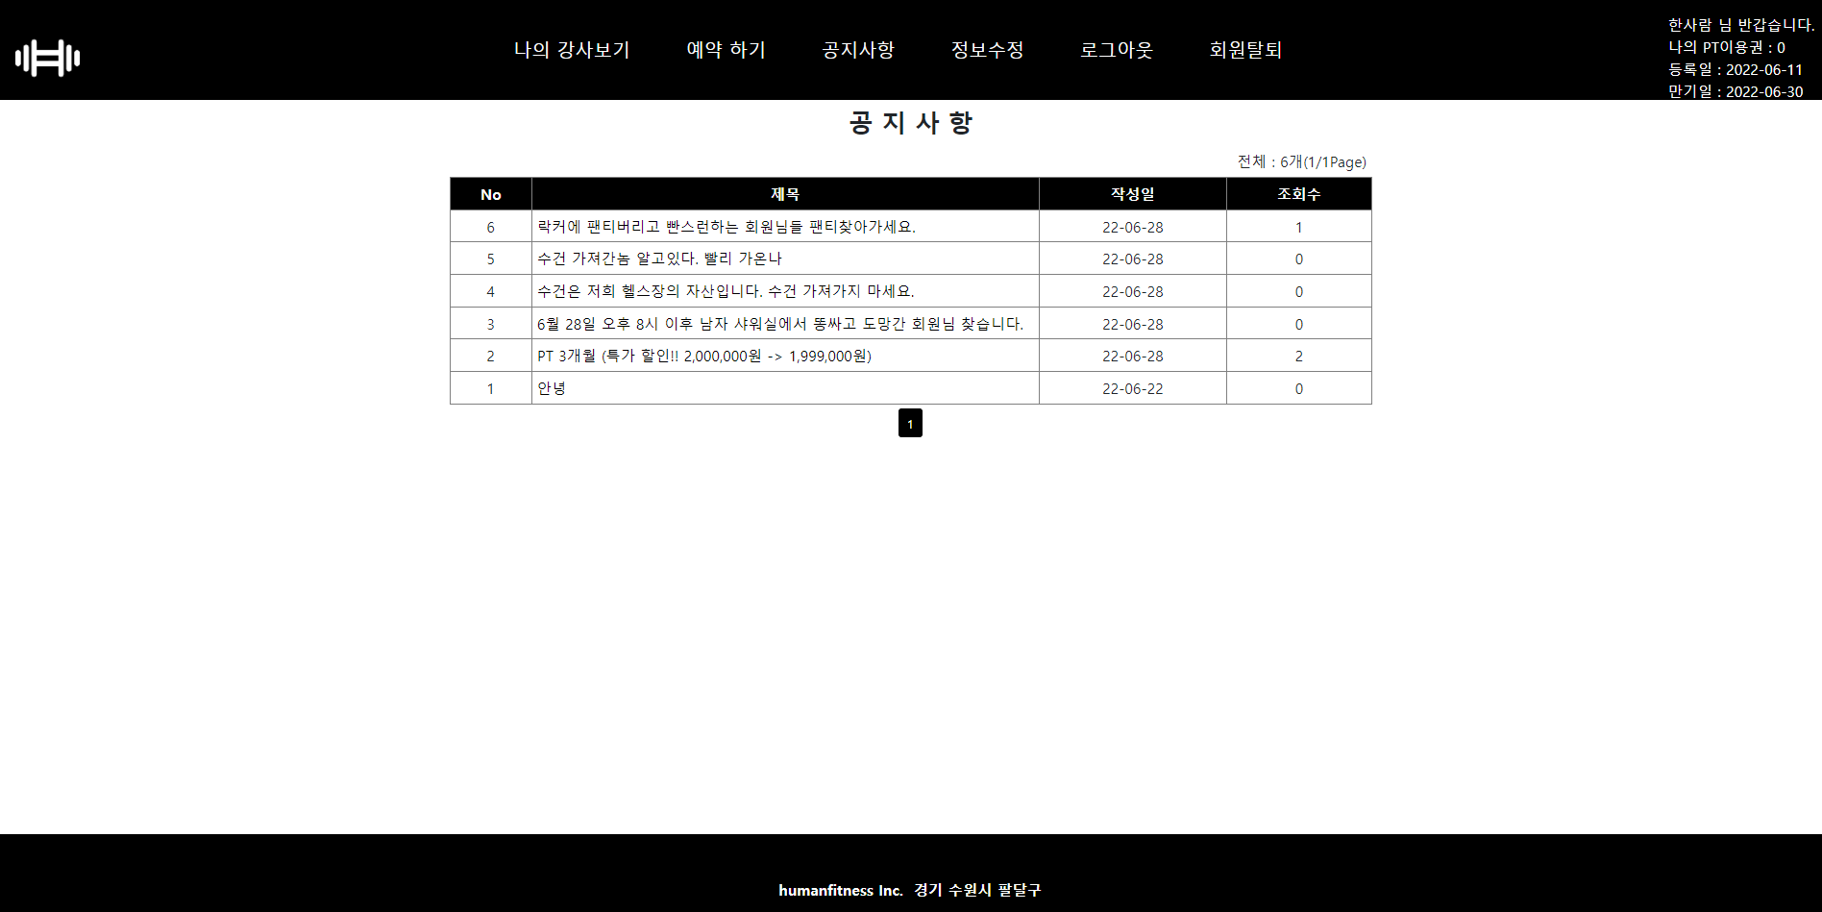
공지사항 보기

Slide 12
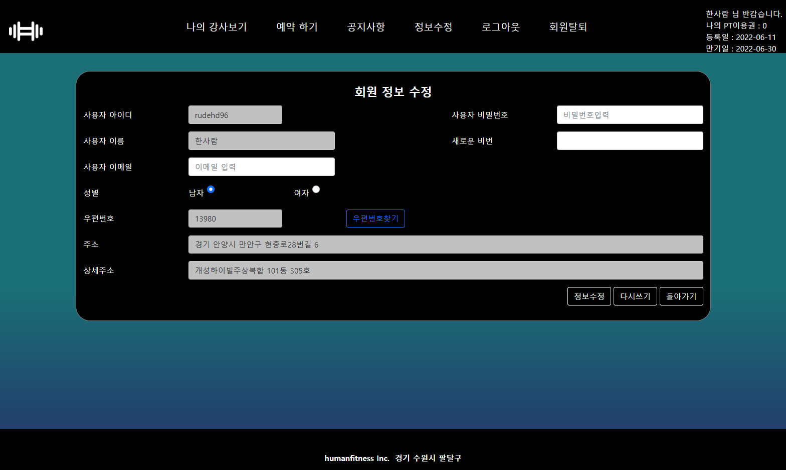
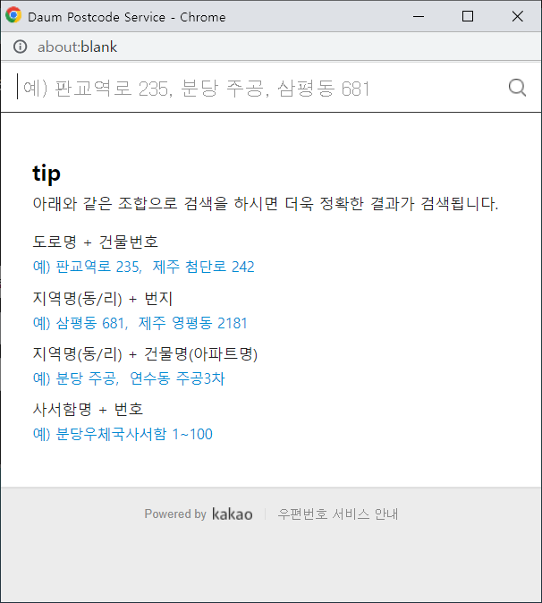
정보 수정

Slide 13
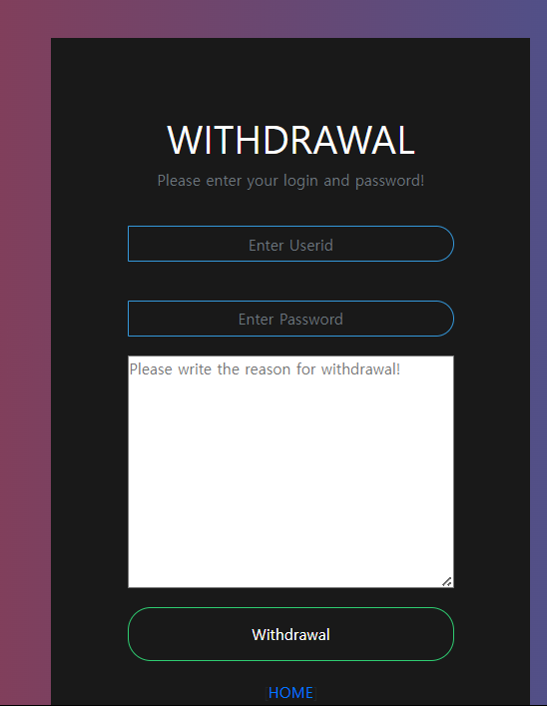
회원 탈퇴
ID/ PassWord를 입력하고 탈퇴사유를 입력하면 회원의 lev이 휴면계정(9)로 변환이 되어 일정시간이 되면 DB에서 삭제를 진행한다.

Slide 14
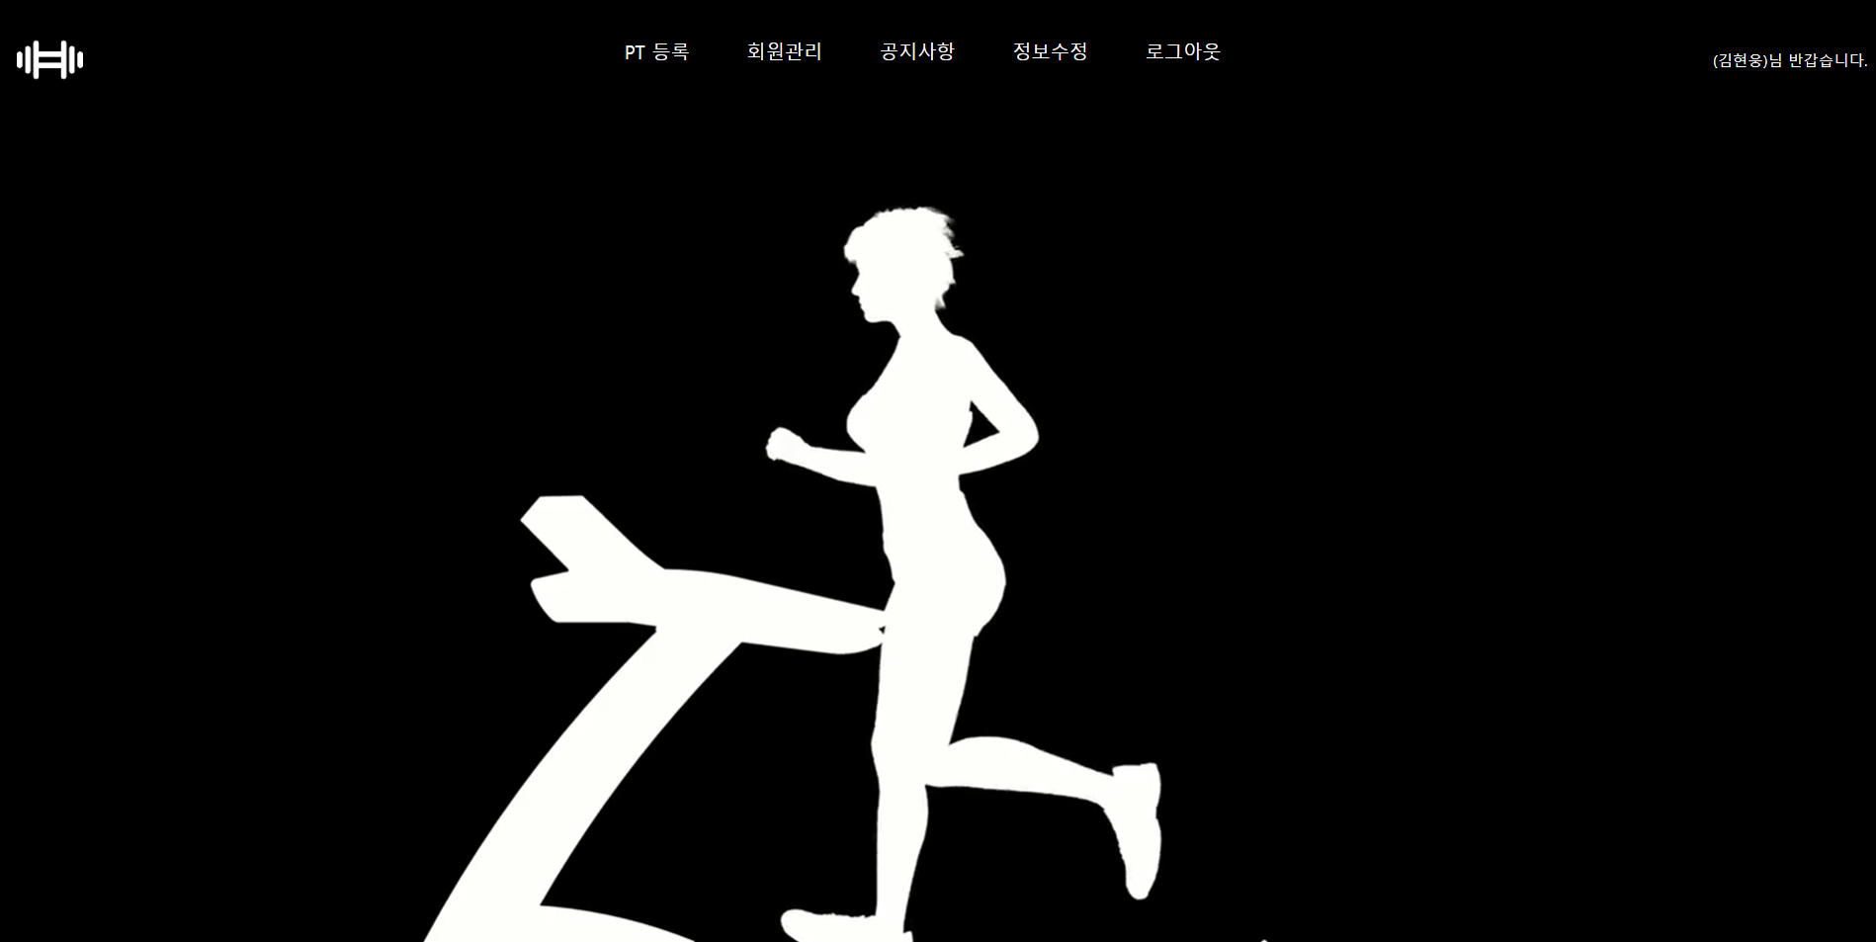
트레이너 계정
회원계정과는 다르게PT등록, 나의회원의정보(회원권,기간)설정 을 할수있다.
공지사항 작성, 수정, 삭제가 가능

Slide 15
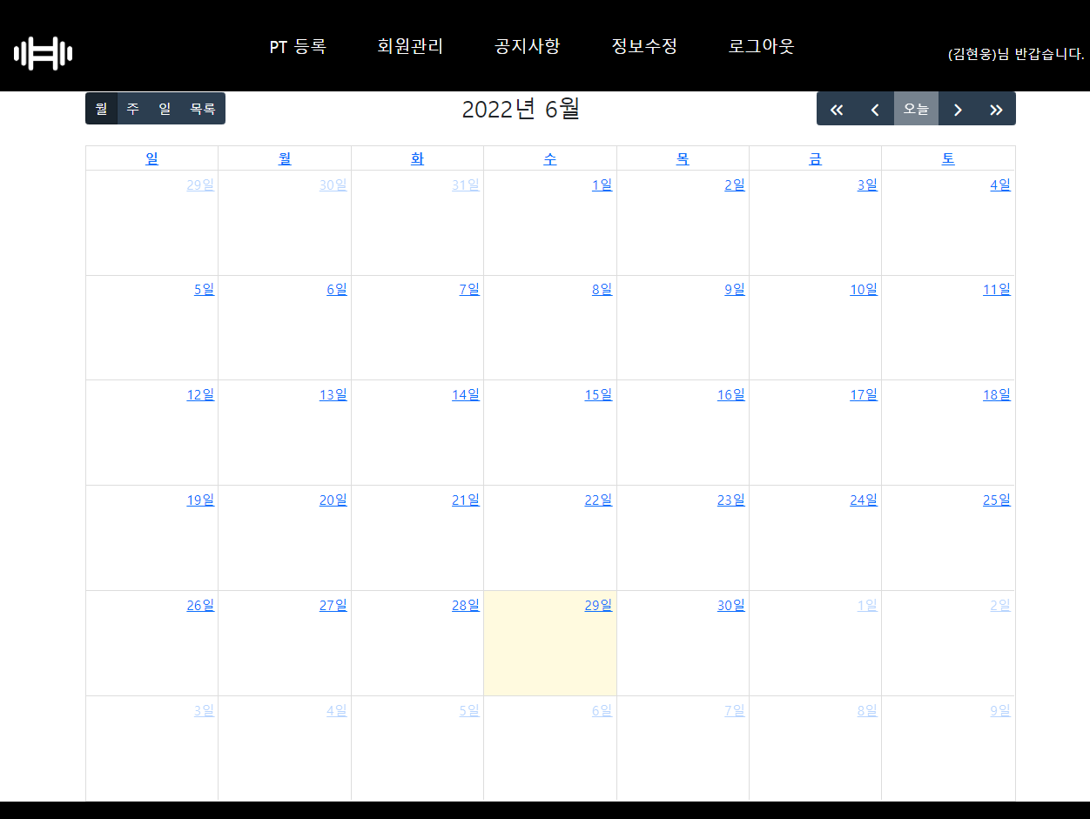
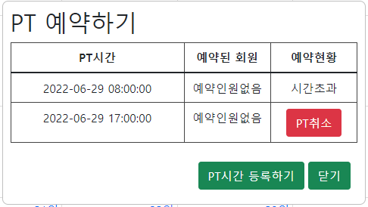
PT 등록
해당날짜 클릭!
현재 시간기준으로 PT수업시간이 지났다면 시간초과로 출력하고 시간이 지나지 않았다면 PT수업을 취소할수있게 만들었다.
PT시간 등록 클릭!

Slide 16
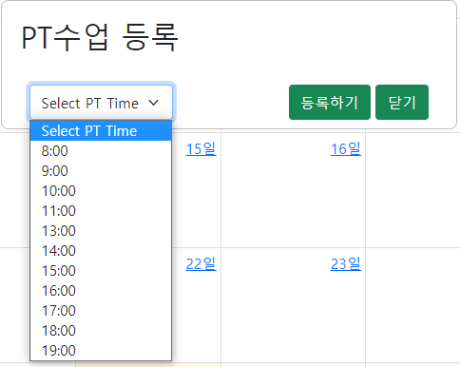
PT 등록
PT수업을 할 시간을 선택하여 등록한다.
해당날짜 클릭!

Slide 17
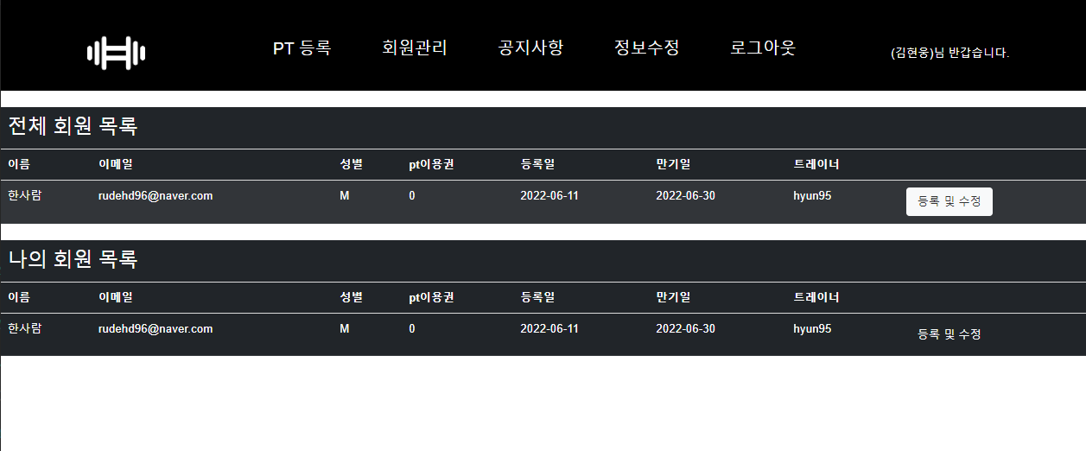
회원 관리
내가 관리하는 회원들의 정보를 볼수있는 페이지이고, 회원의 PT권과 기간을 설정할수있다.

Slide 18
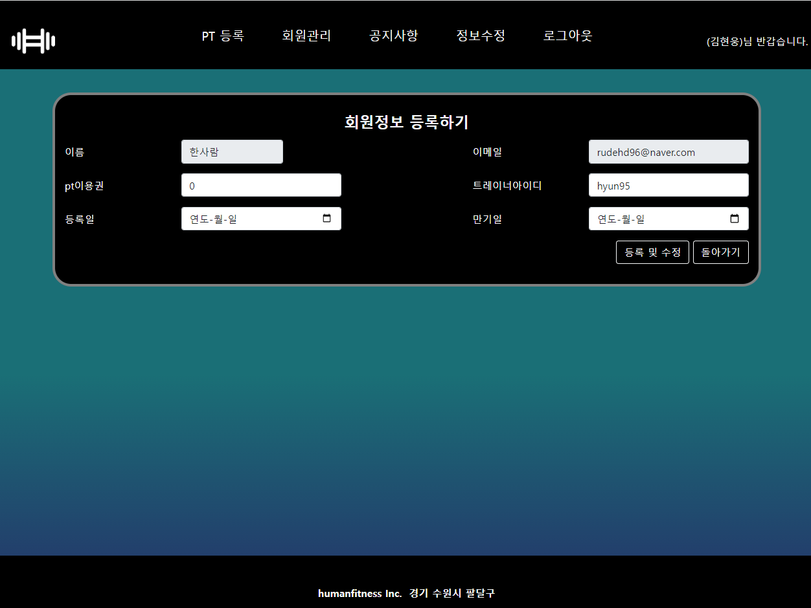
회원 PT권/기간설정

Slide 19
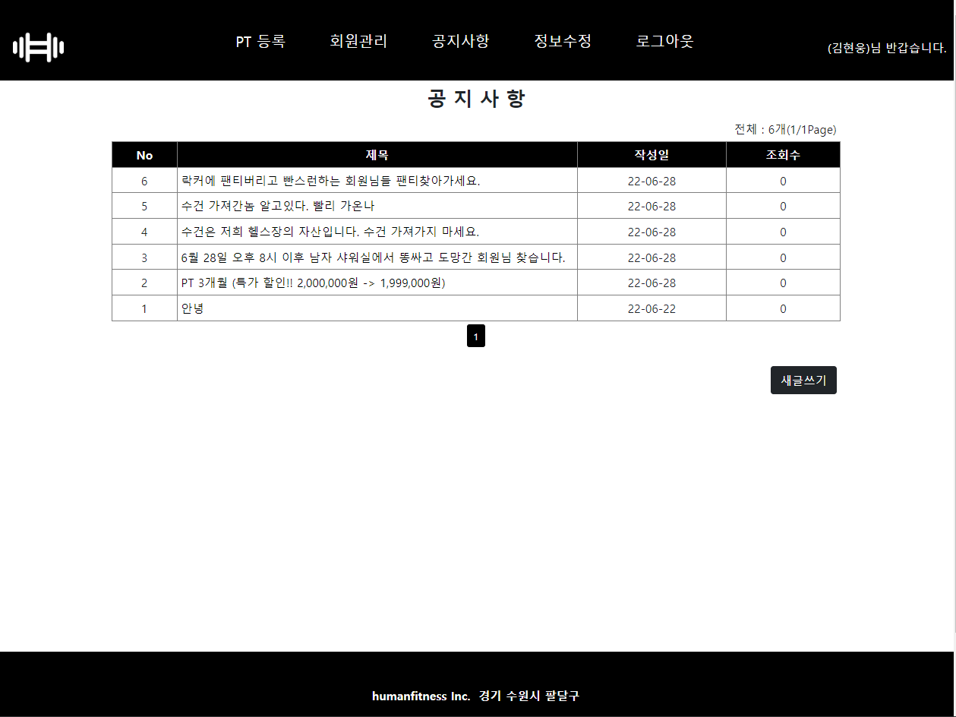
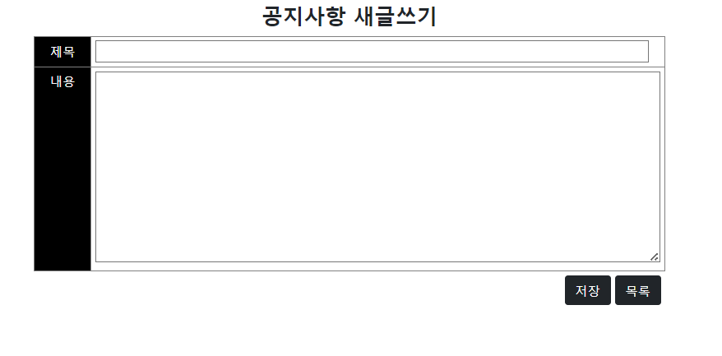
공지사항
트레이너 계정에서는 글쓰기가 가능하다.

Slide 20
프로젝트를 진행하면서 느낀점!
생각보다 기획의 깊이가 얕았던 것 같고 , 파트 분배가 쉽지않았다. 다음 프로젝트는 기획과 시나리오를 구상해보고 구현하도록하자.
아직은 개념들이 미숙하지만, 프로젝트를 끝마치기위해 하나하나 찾아보고 Mybatis를 이용하여 데이터를 삽입,수정,삭제 할수있는것은 확실하게 알게되었습니다.
프로젝트를 하면서 부족했던 데이터베이스의 CRUD와 여러Plugin들과의 연동 방법등을 한번 더 공부하는 계기가 된 것 같습니다. 또 앞으로는 설계를 처음부터 완벽하게 해서 진행을 해야겠다고 느꼈습니다.

Slide 21

Q&A
궁금한거 없지!?
Display:none(없다고말해)

